Slide 1
튜터링 매칭 어플리케이션
A-3 Team
김동민 박소연 유예은 최유진
Notes:
저희 3팀이 만들 모바일 앱은 <튜터링 매칭 어플리케이션> 입니다.

Slide 2
튜터링 매칭 앱이란?
한성 대학교에서 진행하는
학과/한성 튜터링 프로그램의
튜터와 튜티 지원자들
상호간의 정보 공유를 통한
효율적인 튜티 최종 명단 확정 및
튜터링 진행 시간 관리
튜터-튜티 매칭 어플리케이션
Notes:
<튜터링 매칭 앱> 은
한성 대학교에서 진행하는 학과/한성 튜터링 프로그램의 튜터, 튜티 지원자들을 대상으로
상호간의 정보 공유로
튜티 최종 명단 확정
튜터링 진행 시간을 관리하는
튜터-튜티 간의 매칭 어플리케이션입니다.

Slide 3
개발 의도
각 강의마다 튜티 지원자 명단 개별 확보의 번거로움
카카오 톡을 이용한 각각의 튜터의 튜티 사전 정보 확보
최종 튜티 명단 확정의 어려움
튜티 명단 변동사항 발생 시 조교에게 전달의 번거로움
비효율적인 튜터링 진행 시간 결정 논의 과정
튜터링 진행 시간 변경 시 빈 강의실 조회 및 확보의 번거로움
Notes:
기존 튜터링의
각 강의마다 튜티 지원자 명단을 개별 확보해야 하는 번거로움
카카오톡으로 튜터-튜티의 사전 정보를 확인해야 하기 때문에 한눈에 정보 확인이 힘듦
최종 튜티 명단 확정이 어려움
튜티 명단에 변동사항이 있을 시 조교에게 전달 과정이 복잡
비효율적인 튜터-튜티간의 튜터링 진행 시간 결정 논의 과정
튜터링 진행 시간 변경 시 빈 강의실의 조회 및 확보의
~등의 문제점을 수정 및 보완하여 체계적인 튜터 튜티 매칭 시스템 앱을 개발하는 것이 최종 목표입니다.

Slide 4
기능 명세
튜터링 카테고리
사용자
튜터
그룹
Notes:
기능은 크게
튜터링 카테고리
사용자
튜터
그룹
으로 나뉩니다.

Slide 5
튜터링 카테고리
학과 튜터링
학과에서 개설된 강의에 한해 채팅방 개설
한성 튜터링
튜터 자율로 채팅방 개설 가능
Notes:
튜터링 카테고리는
학과 튜터링 대상 카테고리와
한성 튜터링 대상 카테고리로 나뉩니다.
학과 튜터링 카테고리에서는 학과에서 개설된 강의에 한해 채팅방 개설이 가능하며
한성 튜터링은 튜터의 자율로 채팅방 개설이 가능합니다.

Slide 6
사용자
회원가입
아래의 내용을 입력하여 회원가입 가능
필수 기입 : 이름, 학적[학과, 학번], 비밀번호, 비밀번호 재입력
채팅방 목록 조회
개설되어 있는 튜터링 채팅방 목록을 조회할 수 있다.
Notes:
사용자 기능은
회원가입과
채팅방 목록 조회가 있습니다.
회원가입의 필수 기입 항목은 <이름>, <학과, 학번>, <비밀번호>, <비밀번호 재입력> 으로 나뉩니다.
채팅방 목록 조회는 현재 개설되어 있는 튜터링 채팅방 목록을 조회할 수 있는 기능입니다.

Slide 7
튜터
채팅방 개설
개설 시 튜터링 진행 가능 요일/시간대 설정
채팅방 입장 수락
튜티의 채팅방 입장 신청을 수락/거절
튜티 퇴출
해당하는 튜티를 채팅방에서 제외시킴
튜티 시간표 조회
본인이 개설한 채팅방에 입장한 튜티들의 시간표 조회
빈 강의실 조회
튜터링 진행 장소 확보를 위해 빈 강의실 조회
Notes:
튜터의 기능은
채팅방 개설
채팅방 입장 수락
튜티 퇴출
튜티 시간표 조회
빈 강의실 조회
가 있습니다.
(이후 각 기능 설명)

Slide 8
튜티
시간표 업로드
본인의 시간표 이미지 파일 업로드
채팅방 입장 신청 기능
채팅방 정보를 보고 원하는 채팅방을 선택 해 입장 신청
Notes:
튜티의 기능에는
시간표 업로드
채팅방 입장 신청 기능 이 있습니다.
(이하 기능 설명)

Slide 9
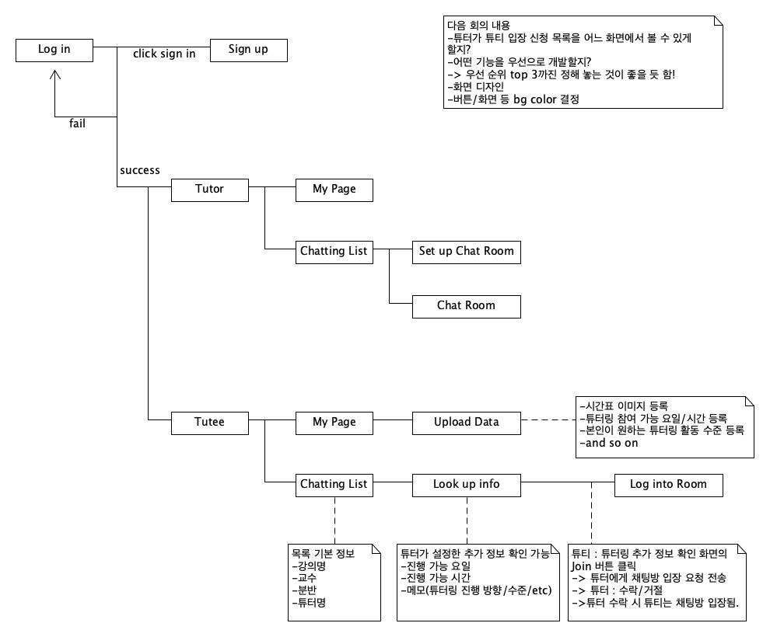
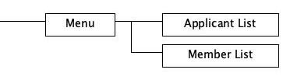
UI Flow Chart
up

Slide 10
UI 예상 설계

Slide 11
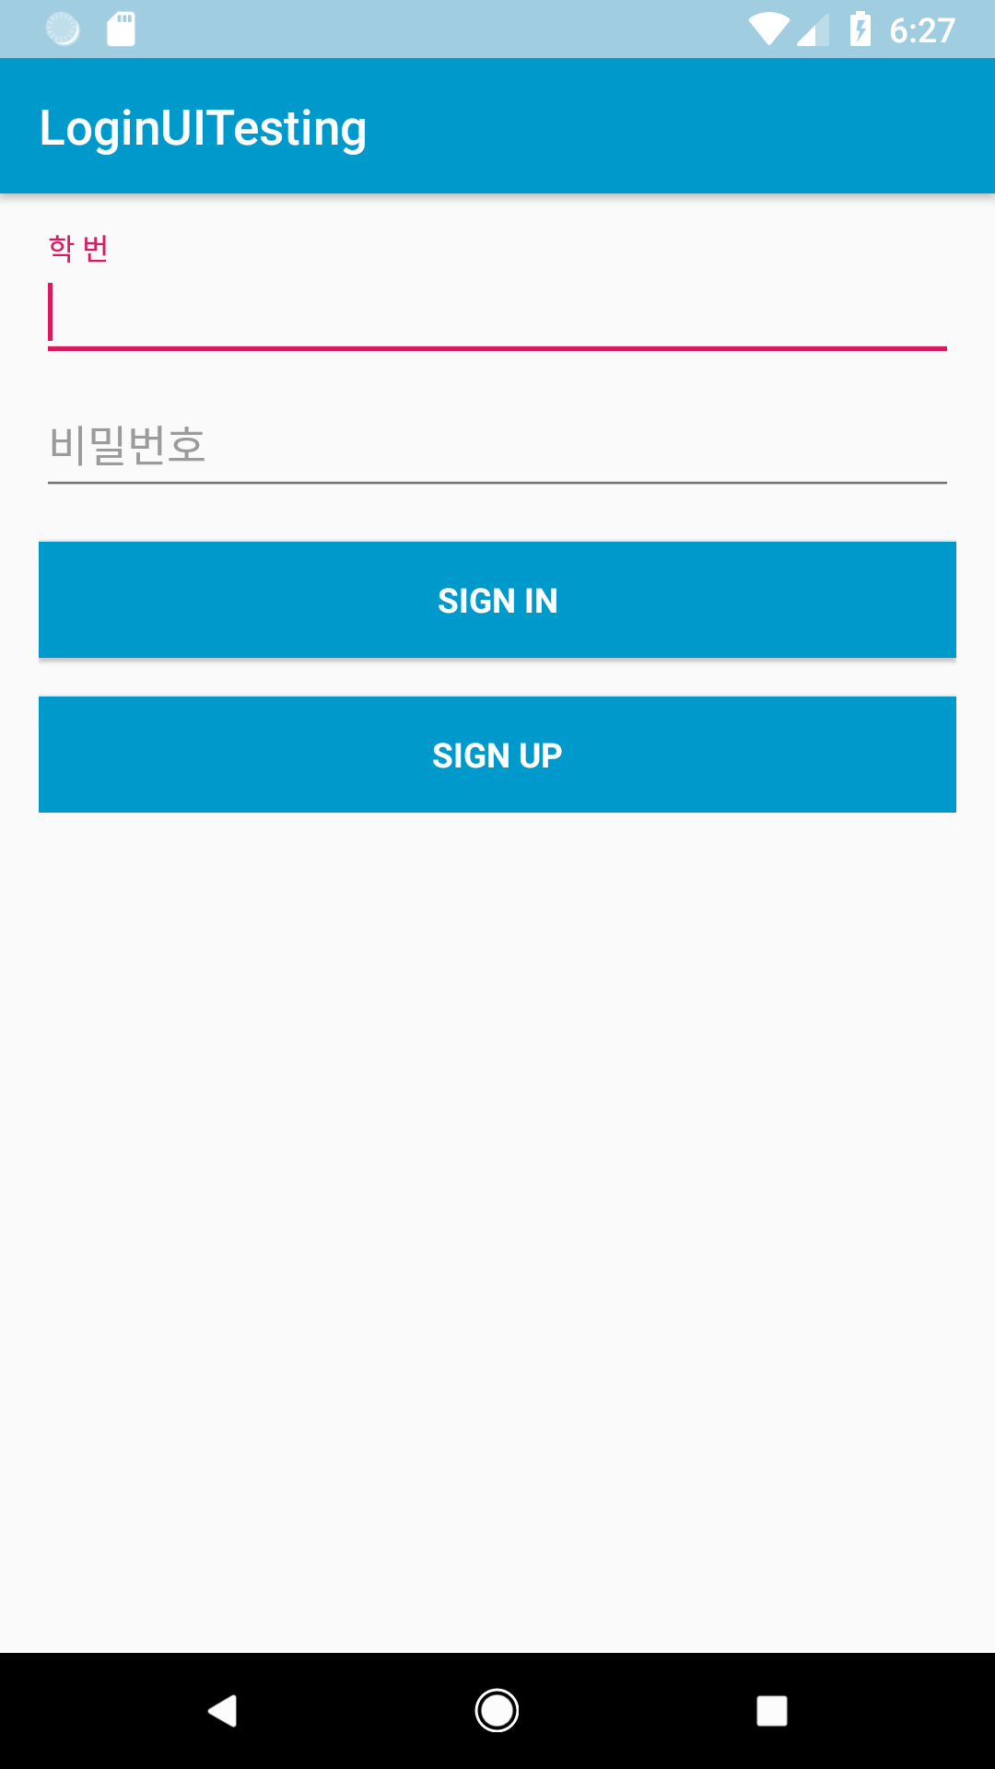
Login

Slide 12
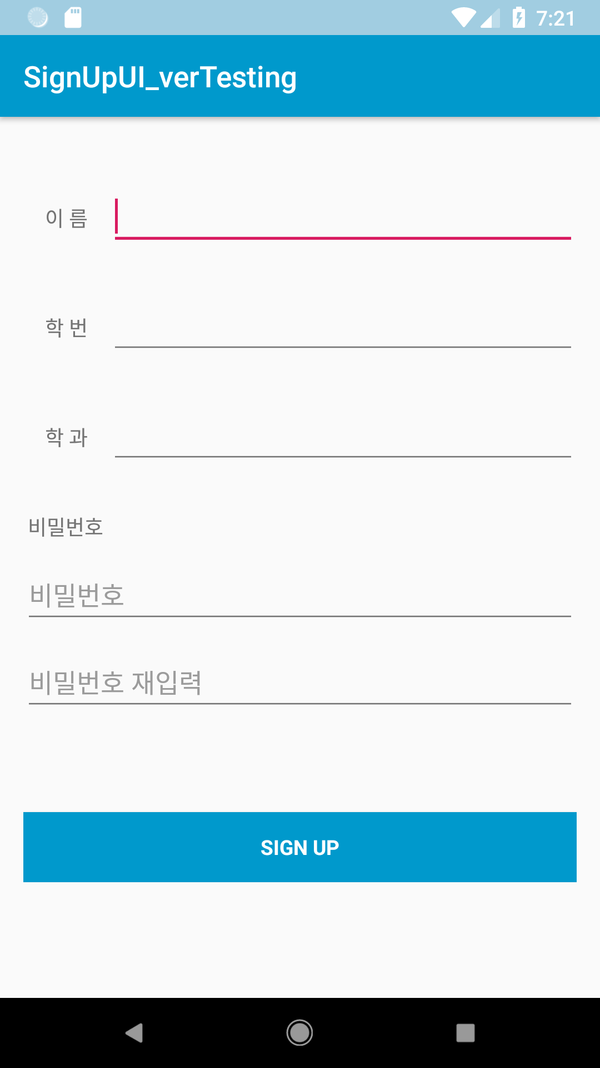
Sign up

Slide 13
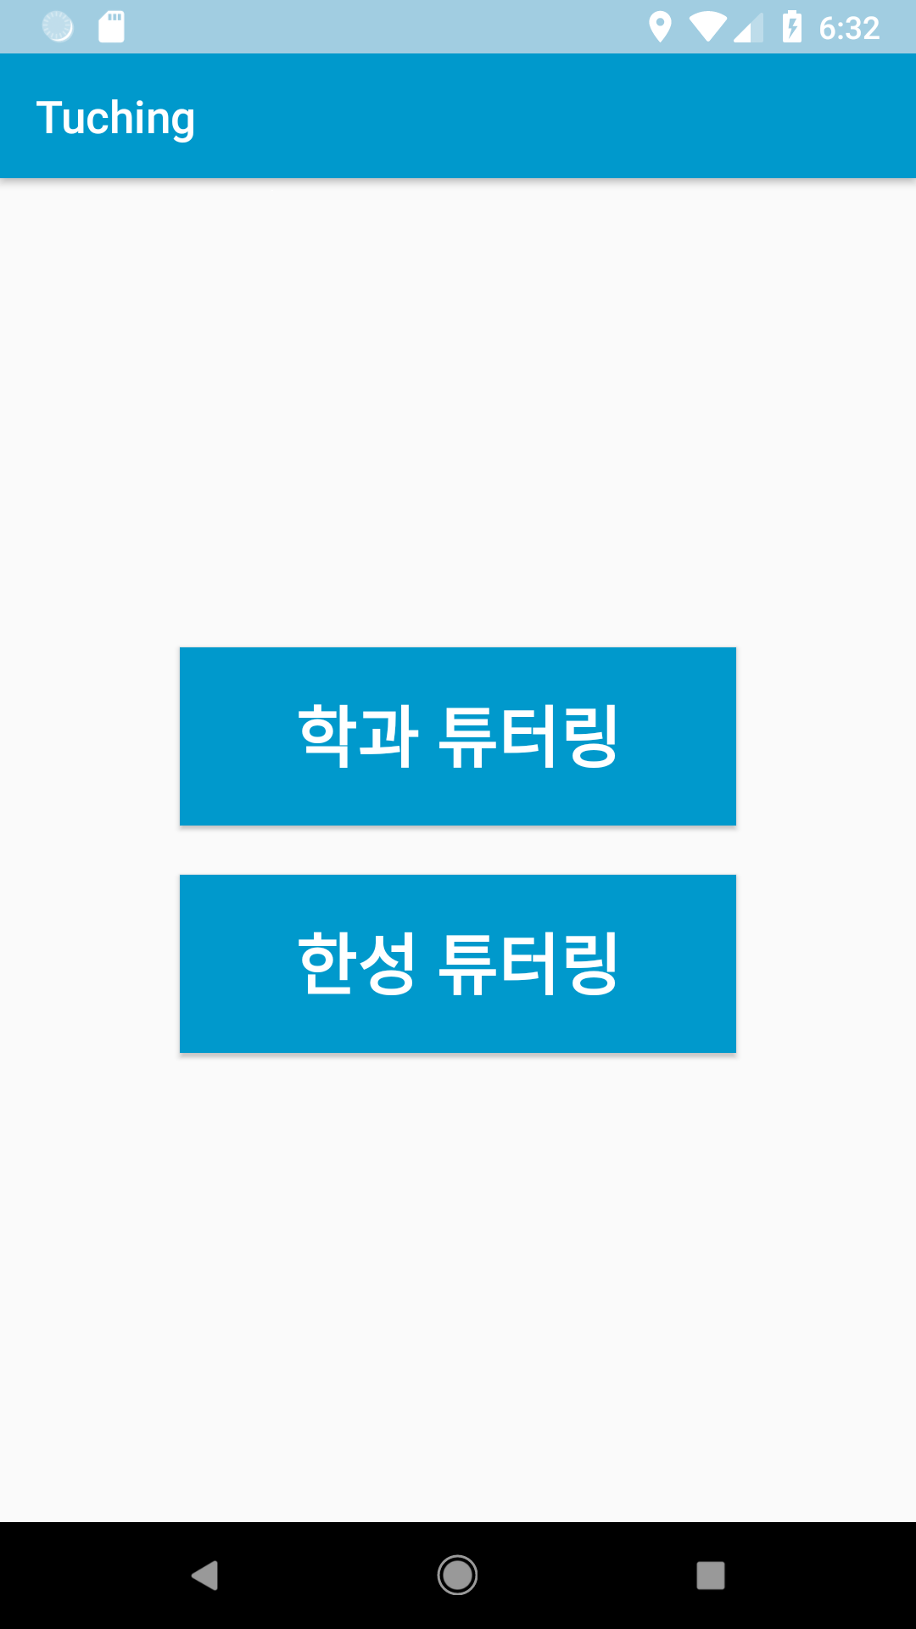
Category

Slide 14
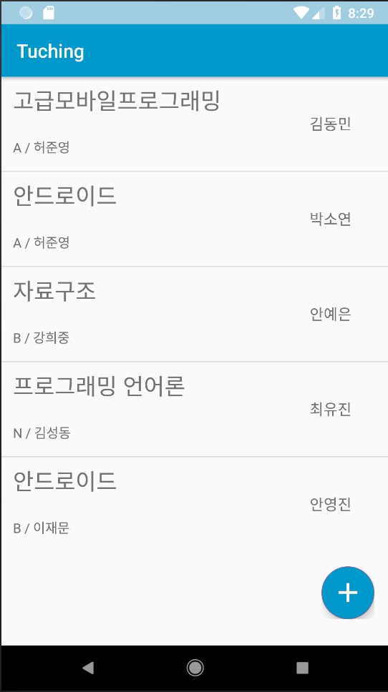
Chat Room List for Tutor

Slide 15
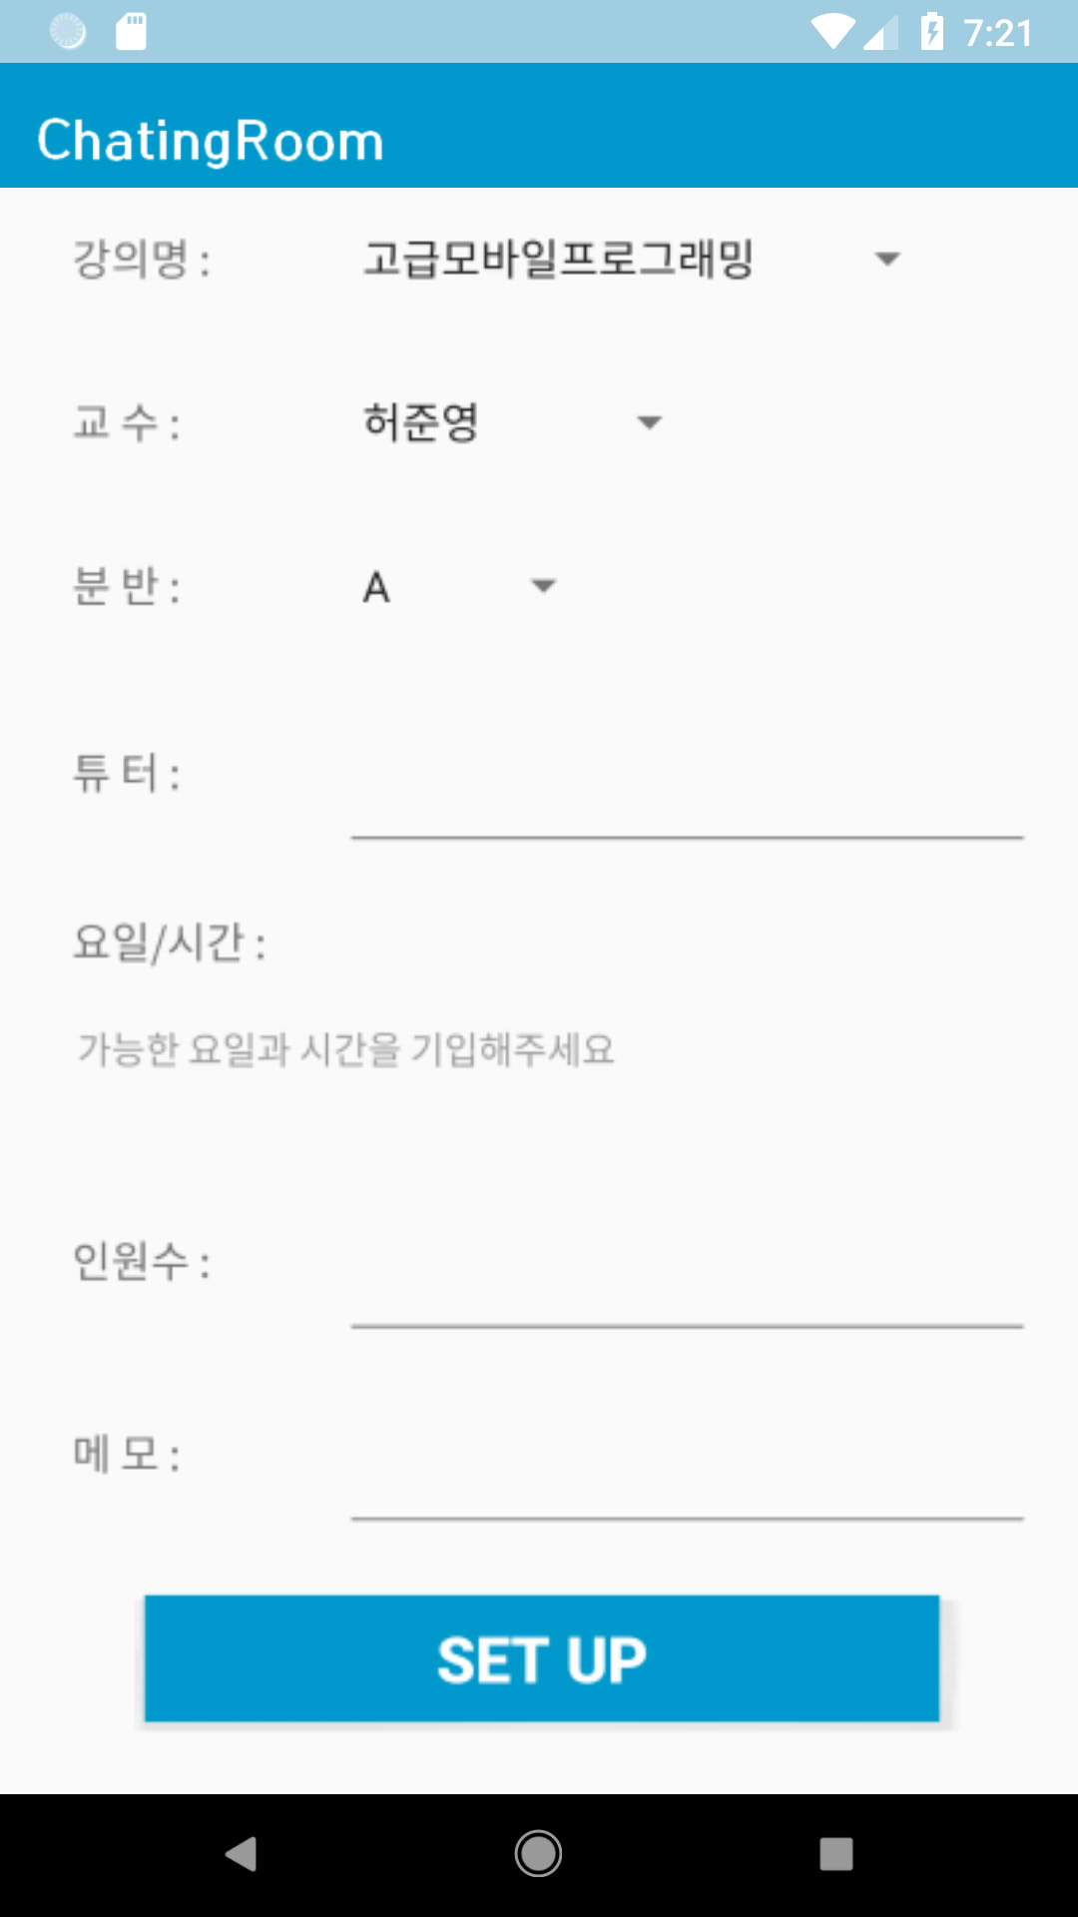
Set up for Tutor

Slide 16
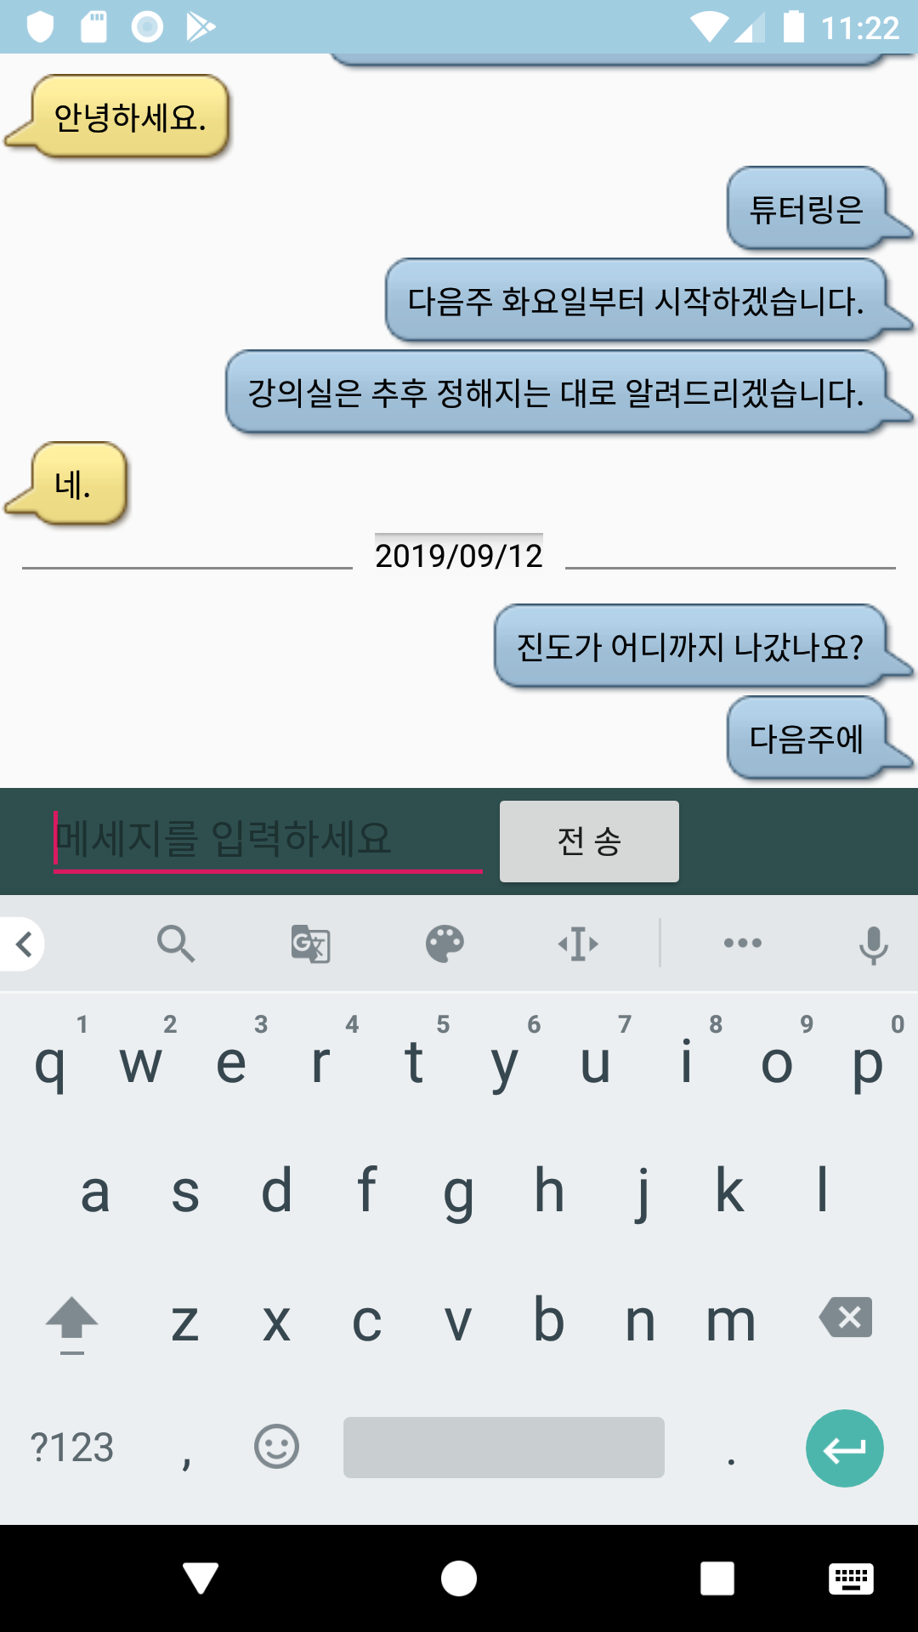
Chat Room for Tutor

Slide 17
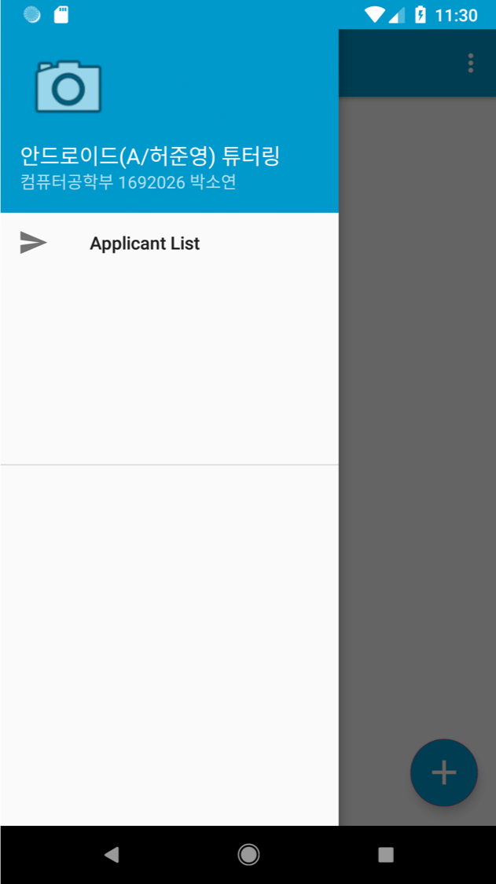
Chat Room Menu for Tutor

Slide 18
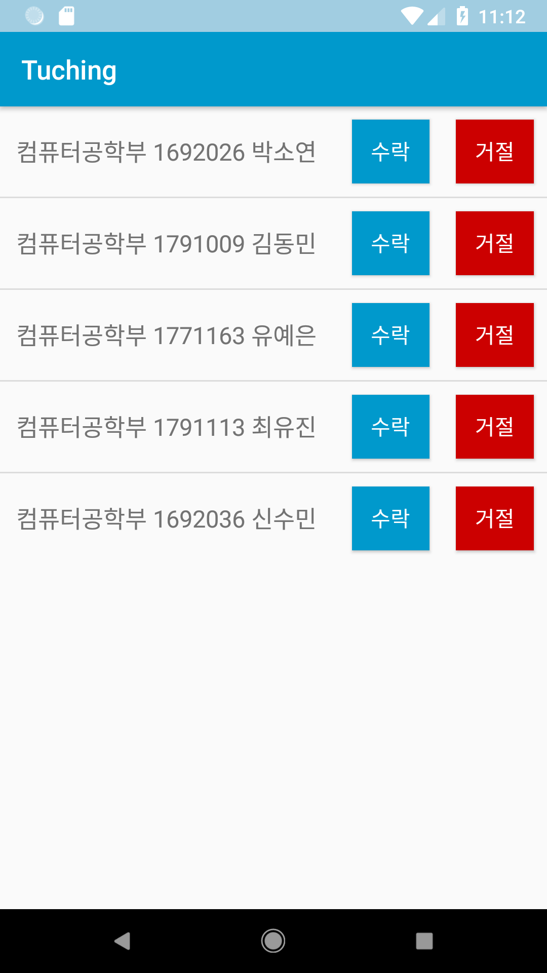
Applicant List for Tutor

Slide 19
추가 기능
마스터(조교) 계정/기능
튜터 시리얼 코드 부여
이미지 파일 채팅방 내 공유
Notes:
마스터 계정 기능:
매주 업데이트 되는 빈 강의실 파일을 올려 튜터들이 빈 강의실을 쉽게 조회할 수 있게 함
최종 확정된 튜터들에게 시리얼 코드 부여 권한
튜터 시리얼 코드 부여:
튜터 기능을 누구나 접근하지 못하게 막는 기능
튜터와 튜티 권한 분리

Slide 20
감사합니다.

